Slide 1

노인 및 취약 계층을 위한 낙상 검증 프로젝트 소개
이 프로젝트는 노인의 낙상 사고에 대응하는 것을 목표합니다.
Python, Pytorch, React, PostgreSQL등의 기술 스택을 활용합니다.
팀 : 임승환, 장대영, 손제용
기간 25.04.23 ~ 25.05.01

Slide 2
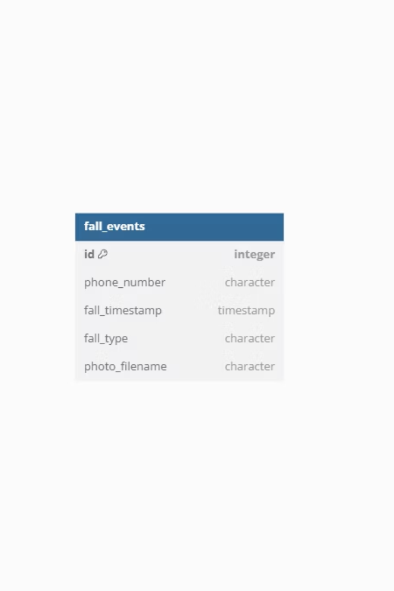
ERD (Entity Relationship Diagram)
데이터베이스 구조
테이블 설명
낙상 이벤트 테이블 하나
휴대폰 번호
낙상 발생 시간
낙상 유형
낙상 순간 이미지

Slide 3
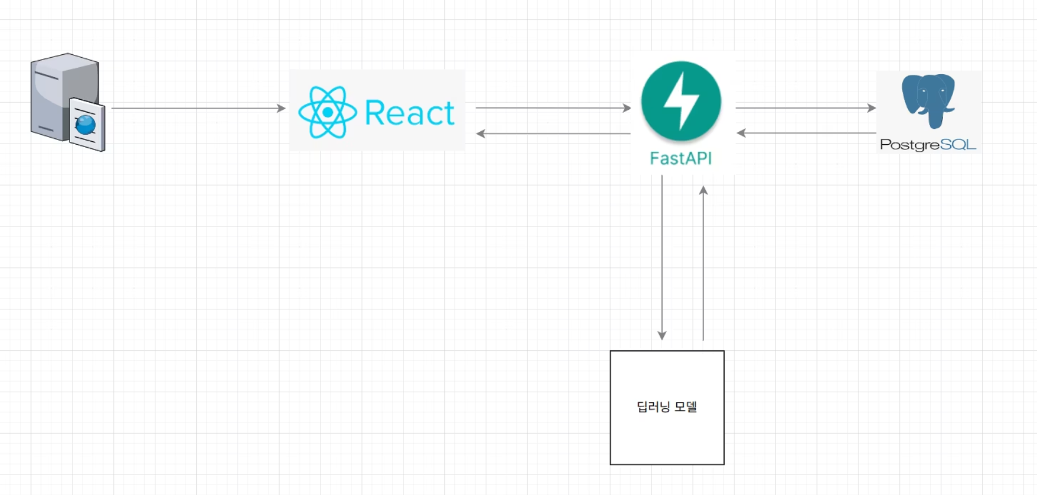
시스템 아키텍처
전체 구조
데이터 흐름
리액트, FastAPI, PostgreSQL, Pytorch기반 딥러닝 모델
웹 캠으로 실시간 좌표를 FastAPI로 수신 받고 낙상이 감지되면, React의 웹 GUI로 표시하며,
DB에 낙상에 대한 정보가 저장됩니다.

Slide 4
사용한 데이터
AI 허브 낙상사고 위험동작 영상-센서 쌍 데이터
주요 기능
label data의 bbox로 이미지 resize 한 후 mediapipe로 관절 값을 추출해 LSTM 모델로 시계열 데이터 학습
실시간 낙상 알림(SMS)
낙상 당시 상황 이미지로 저장
낙상 유형 분류

Slide 5
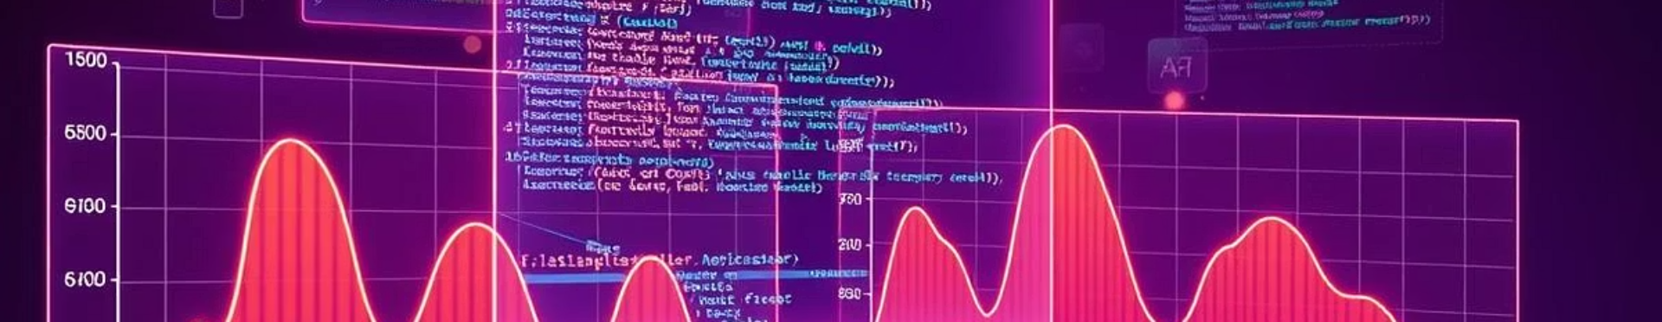
낙상 감지 알고리즘 및 기술
데이터 전처리
딥러닝 모델
관절 좌표 추출
3차 스플라인 보간을 사용해, 위치, 기울기, 곡선의 연속성을 고려해 결측치를 처리했습니다.
10장의 프레임 중 Mediapipe 관절 검출이 3장 이하인 경우 학습에 제외했습니다.
LSTM 모델을 이용해 시계열 데이터를 학습했습니다.
학습 시 사람 기준으로 데이터를 Resize하여 mediapipe 관절 검출력을 높였습니다.

Slide 6
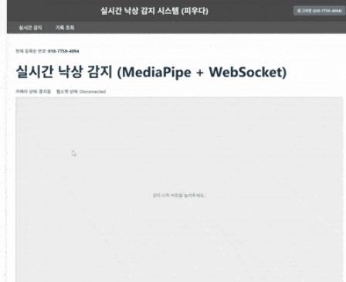
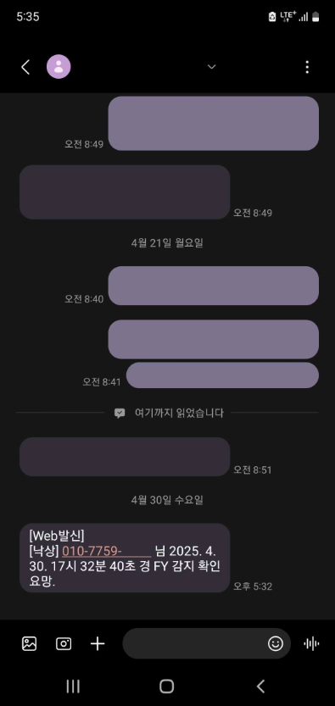
영상(GIF) 및 SMS
서비스 설명
웹 소켓을 이용해 실시간 통신하며 React에서 Mediapipe라이브러리를 이용해 관절 좌표를 탐지, FastAPI에 리스트 형태로 보냅니다.
FastAPI에서 10프레임 만큼의 관절 데이터를 받아, 모델 검증을 하고, 낙상이 감지되면 React에 낙상 분류 관련 정보를, PostgreSQL 기반의 DB에 낙상 정보를 저장하며, Solapi를 이용해 저장된 번호로 SMS를 보냅니다.

Slide 7
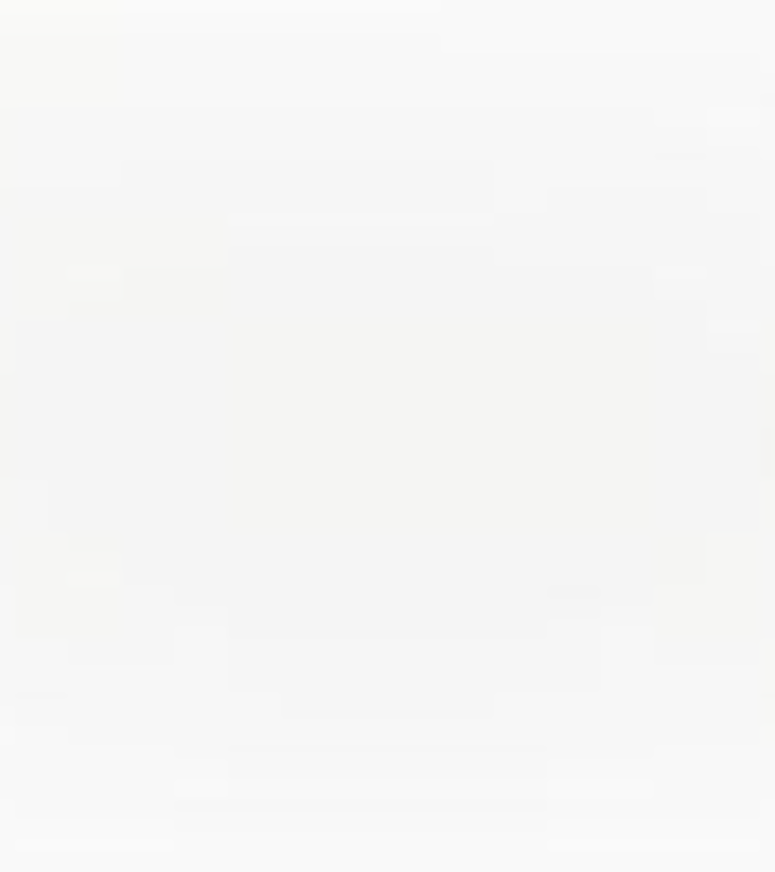
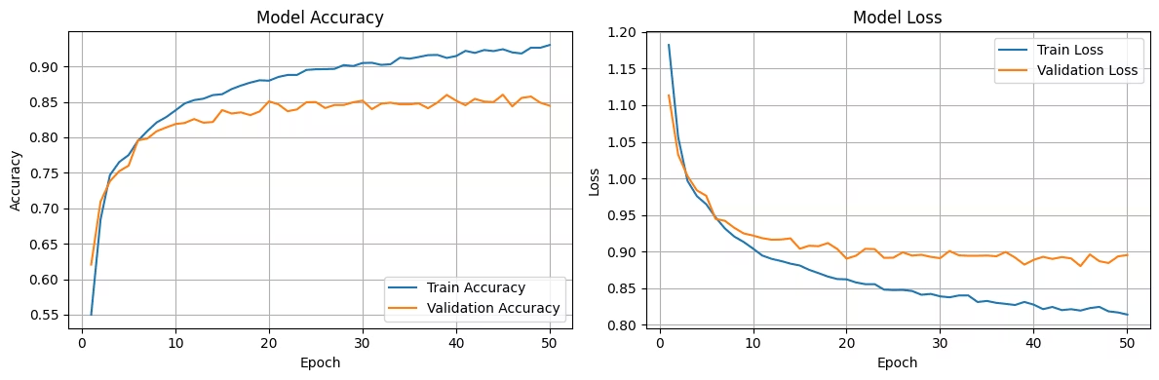
결과 및 분석
1
낙상 감지 정확도
2210가지의 검증 데이터에서
4가지로 했을 경우 48.87%
낙상 / 정상 2가지의 경우 75.34%를 기록했습니다.
2
향후 발전
알고리즘 정확도 향상과 직접적인 낙상 대응을 제공하는 것이 목표입니다.

Slide 8
결론 및 향후 계획
사회적 영향
지속적 개선
Q&A
노인 및 취약 계층 안전 증진과 의료비 절감에 기여합니다.
기술 업그레이드와 사용자 피드백 반영을 계속할 예정입니다.
질문 부탁드립니다.

